Slide 1
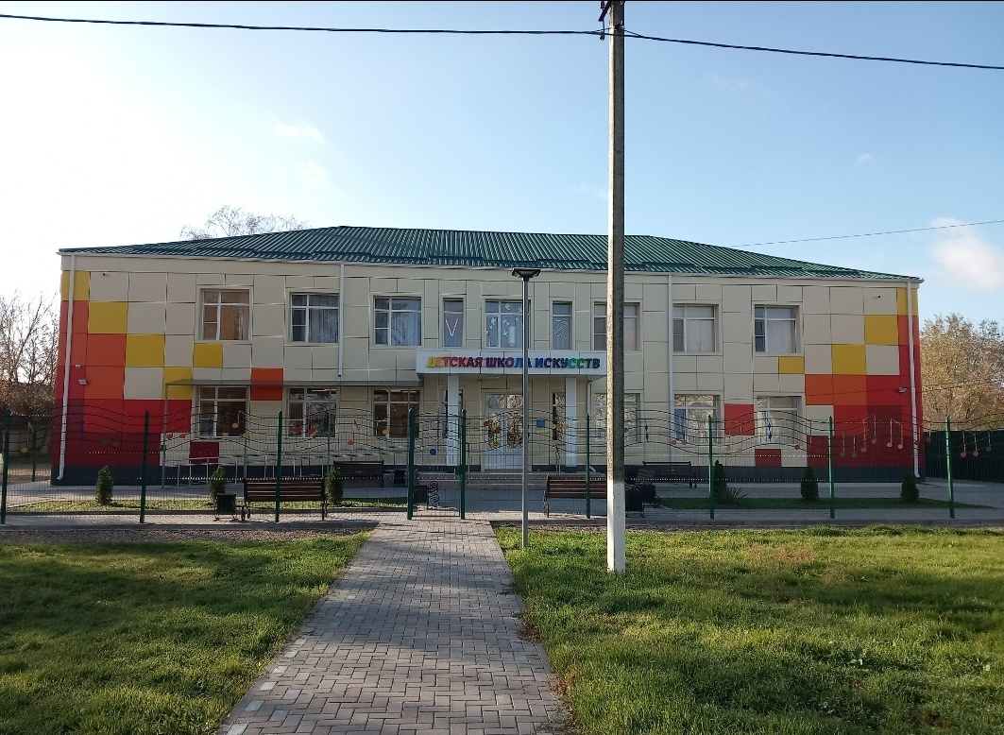


Slide 2
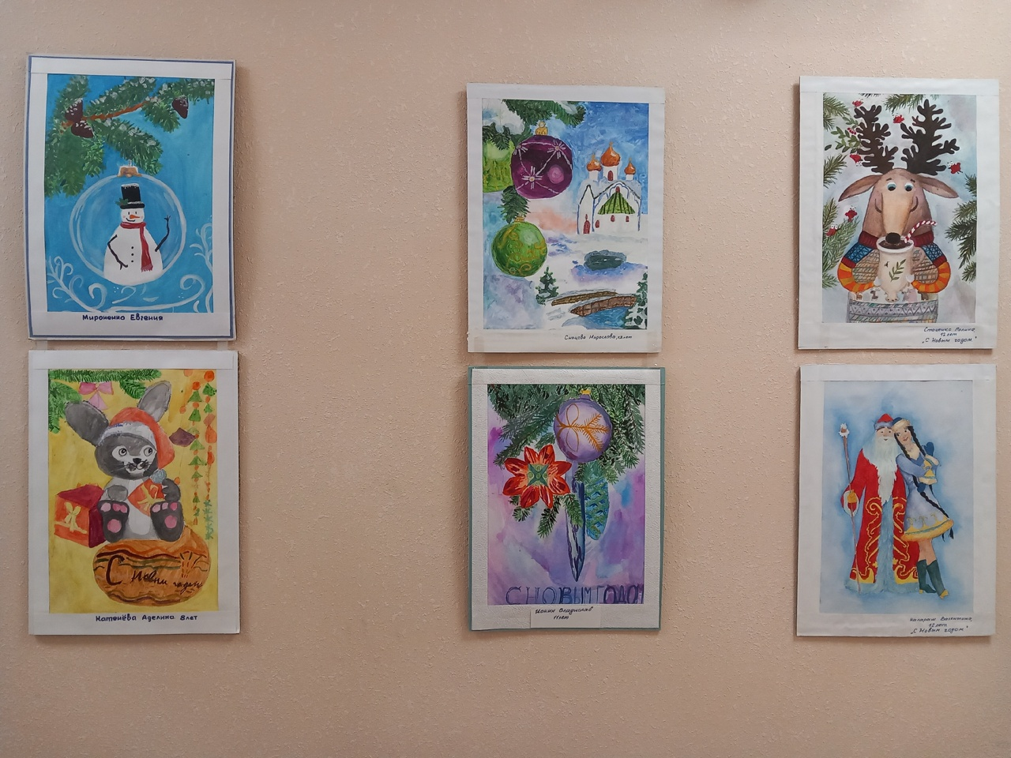

Slide 3
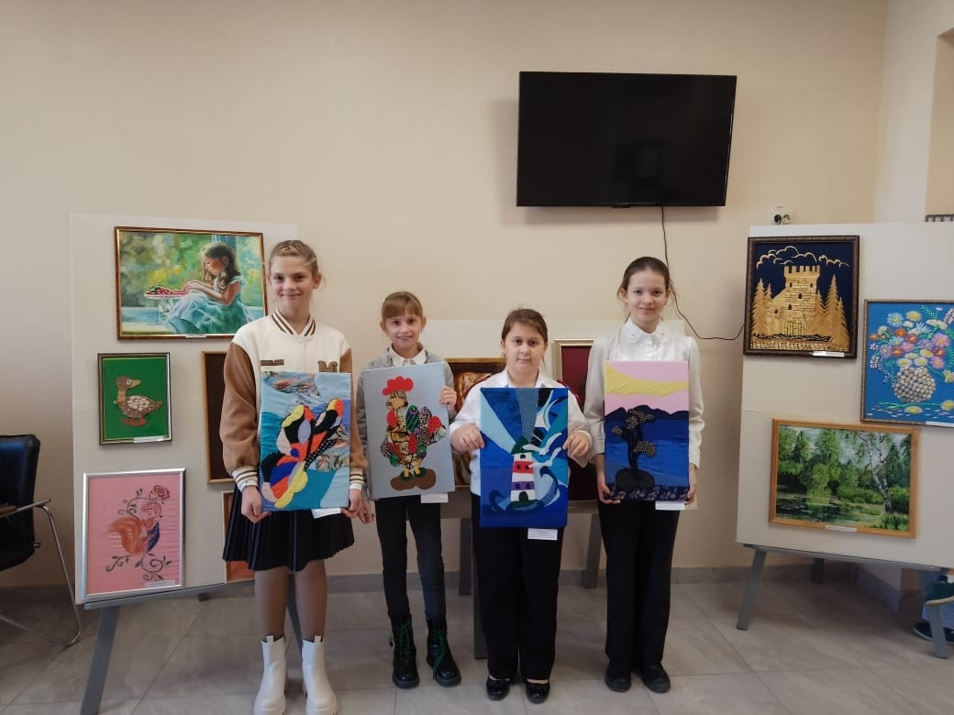

Slide 4
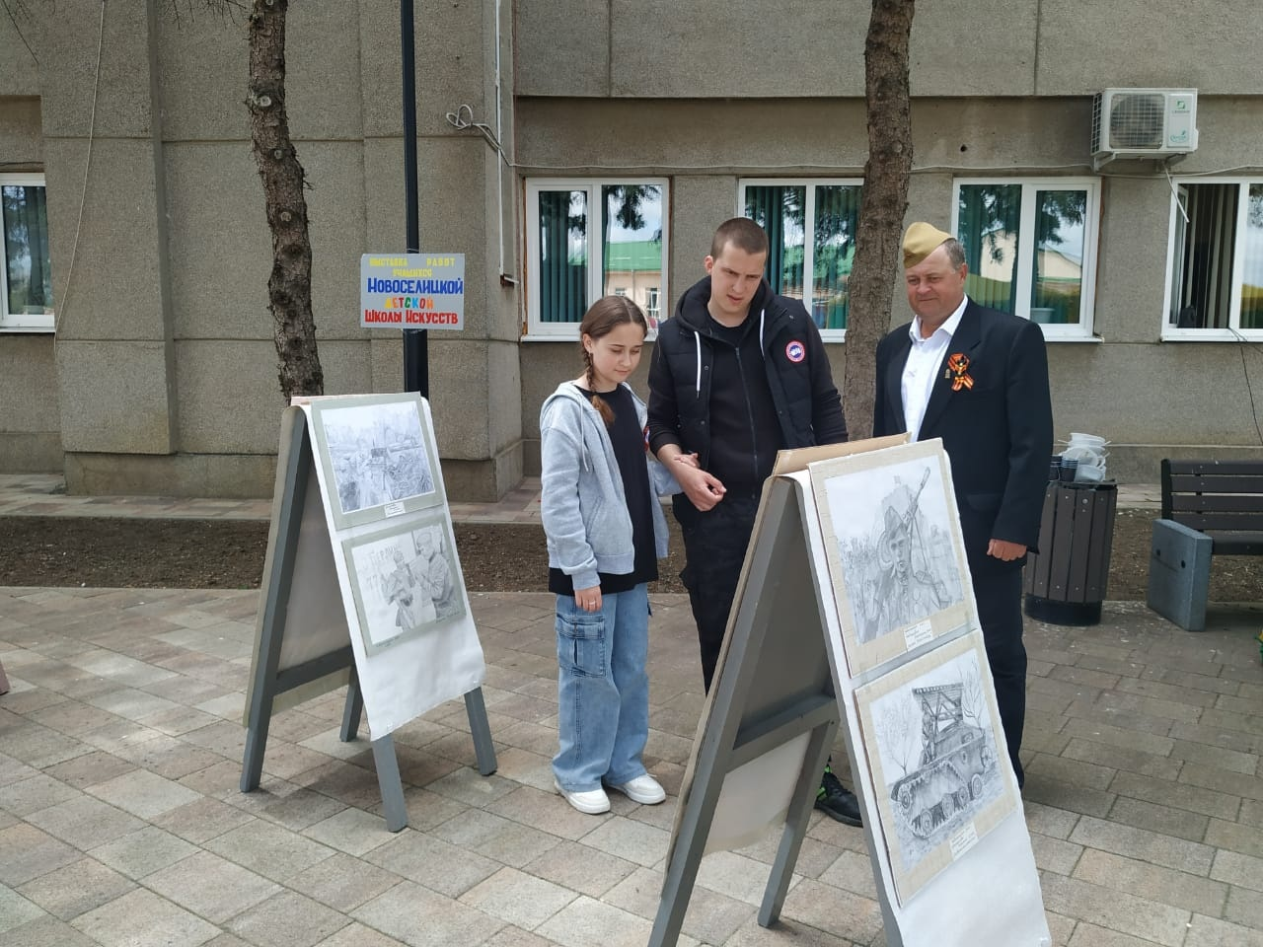

Slide 5
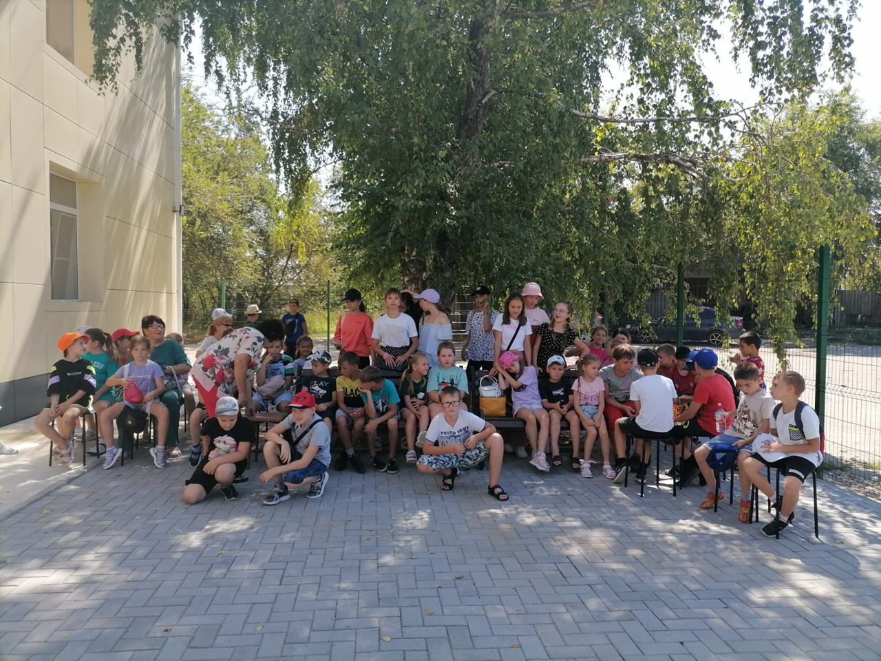

Slide 6
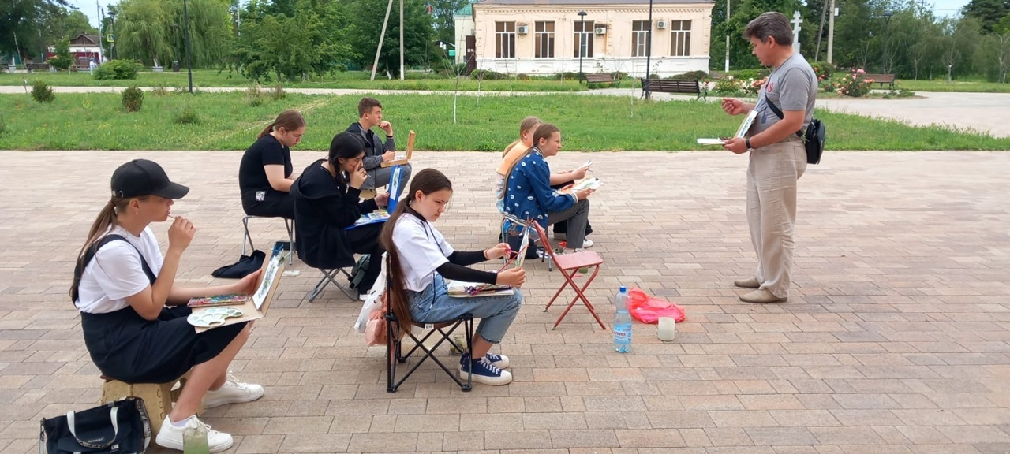

Slide 7
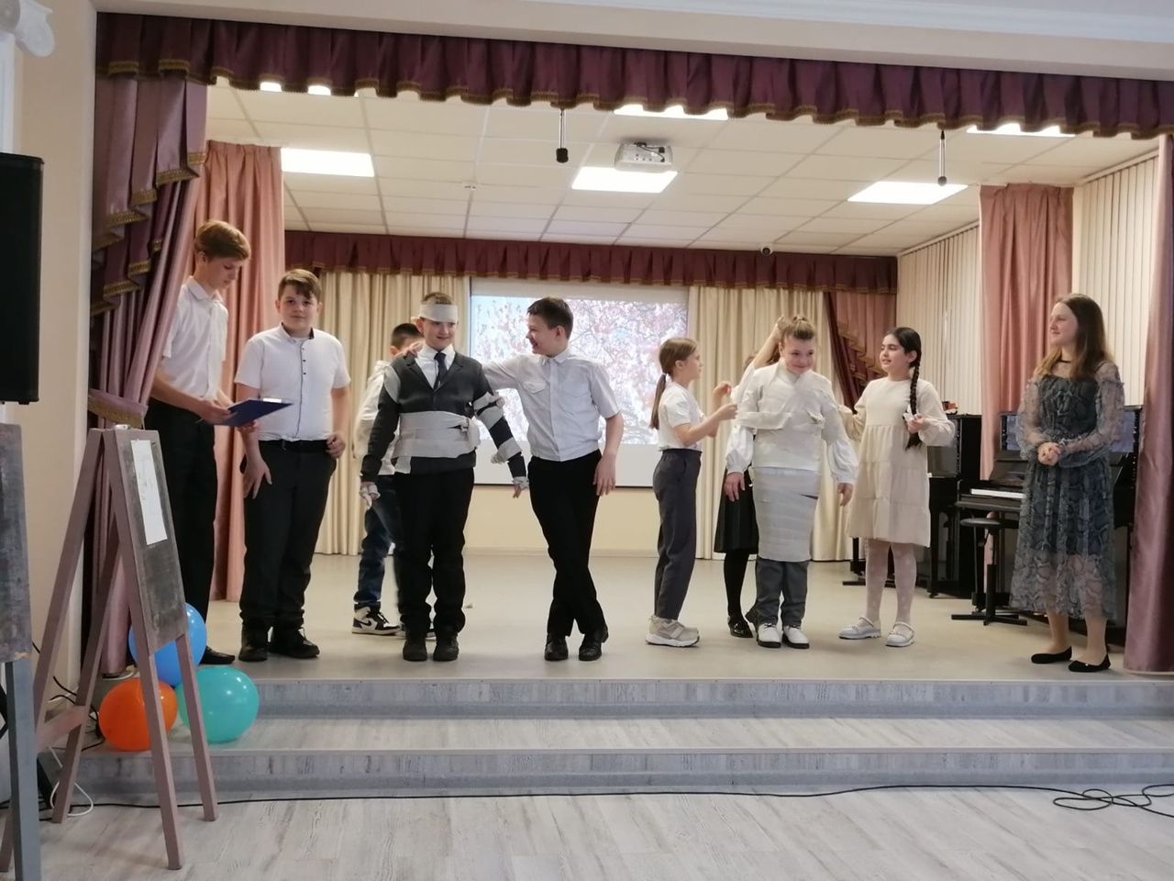

Slide 8
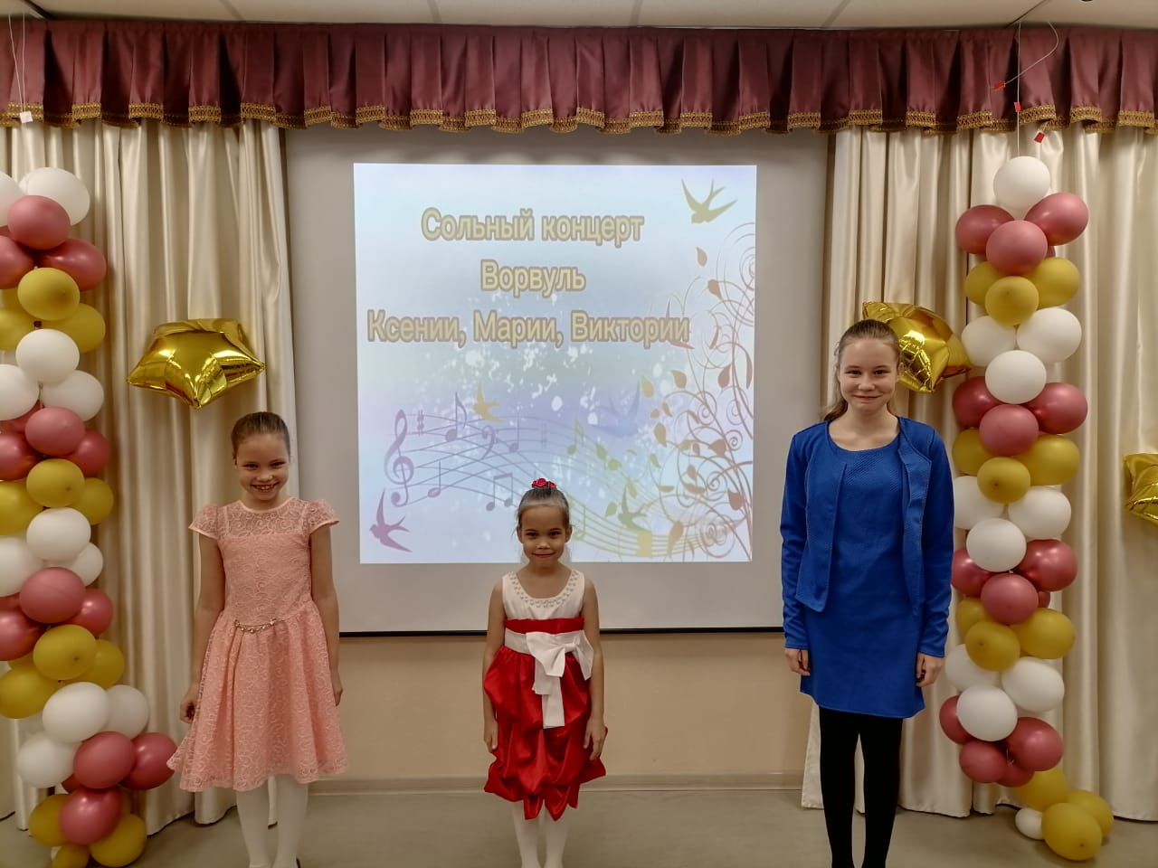

Slide 9
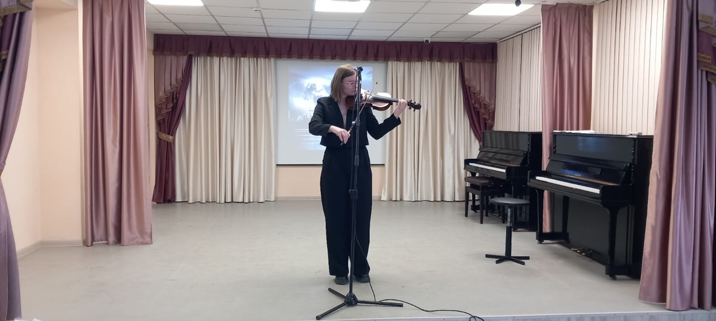

Slide 10
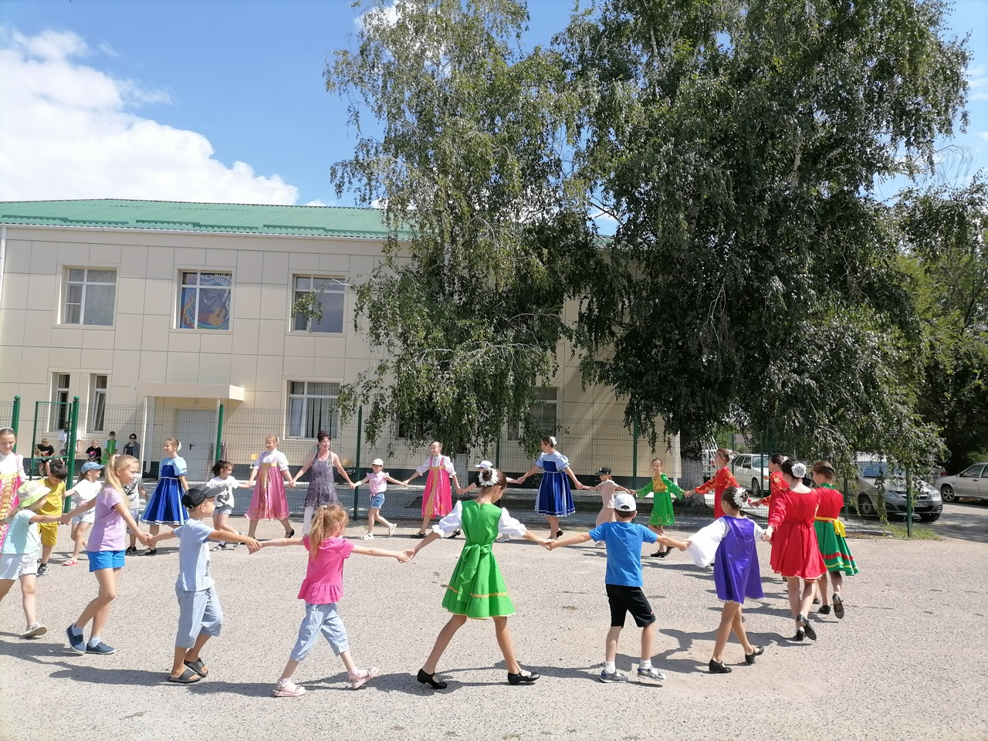

Slide 11
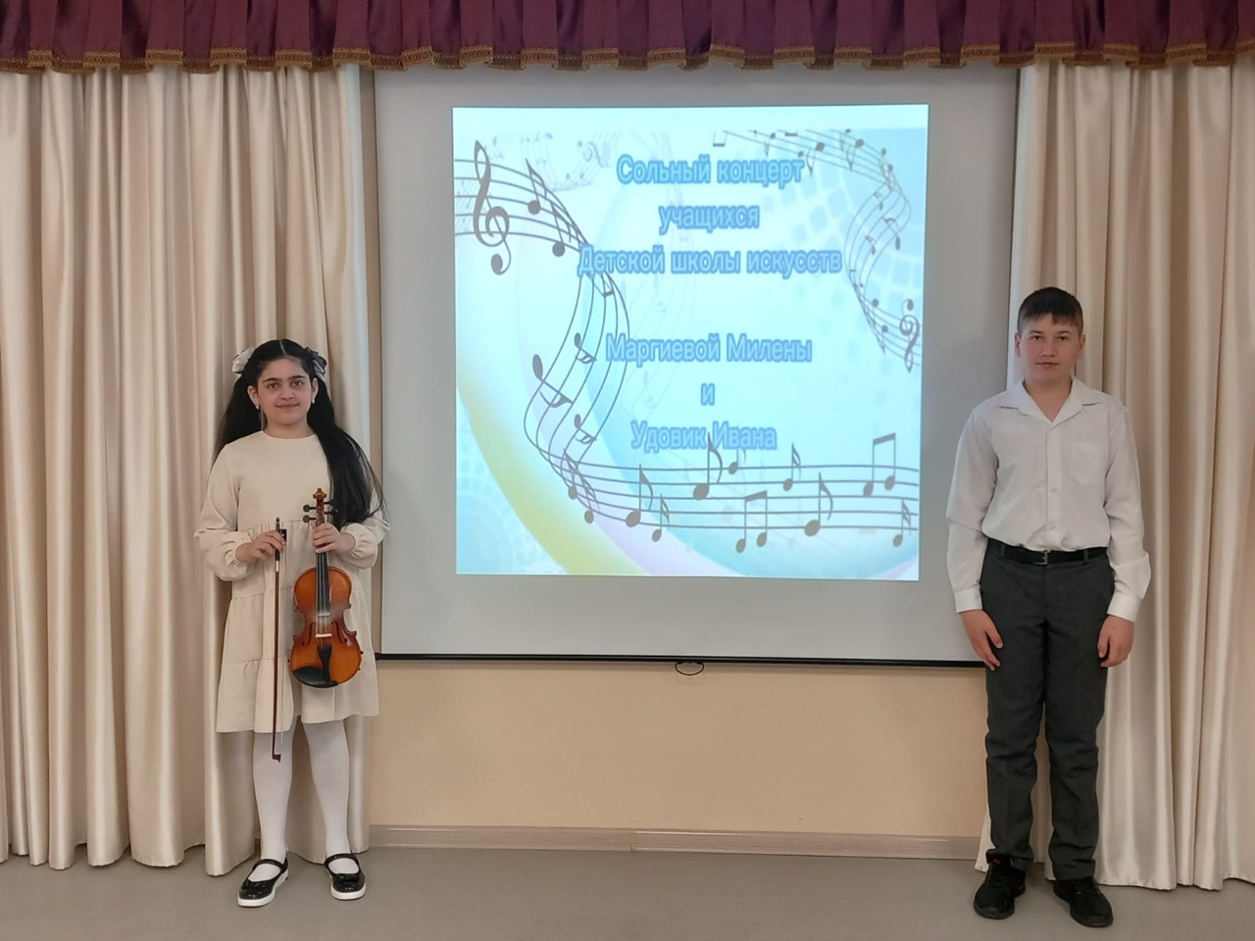

Slide 12
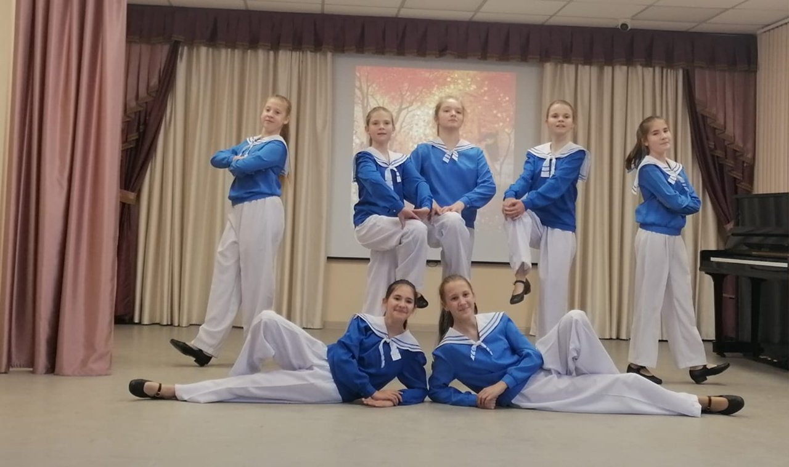

Slide 13
Проект
«По тропинке к искусству»
направлен на формирование желания у детей дошкольного возраста Новоселицкого муниципального округа заниматься музыкальным, хореографическим и художественным творчеством.

Slide 14
Цель проекта:
- сформировать осознанное отношение у детей дошкольного возраста к занятию творчеством.
Задачи проекта:
- создание условий для раскрытия творческого потенциала;
- развить у детей способность видеть прекрасное в окружающем мире;
- привлечение детей к дальнейшему обучению в школе искусств.

Slide 15
Сроки проведения | тема
Сентябрь | Музыкальное занятие "Музыка осени" Мастер- класс «Красота осени»
Октябрь | Музыкальное занятие «Музыкальные инструменты» Мастер -класс «Изготовление музыкальных инструментов»
Ноябрь | Музыкальное занятие «Путешествие в королевство Музыкальной Шляпы» Мастер- класс «Дары осени»
Декабрь | Занятие по музыкальным жанрам «Увлекательный мир классической музыки» По пьесам П.И. Чайковского из «Детского альбома» Мастер- класс «Новогодний сувенир»
Январь | Тематическое занятие «Музыкальная сказка» Мастер -класс «Зима затейница»
Февраль | Музыкальное занятие «Путешествие в мир Музыкального творчества». Мастер- класс «Подарок папе»
Март | Музыкальное занятие "Звуки весны" Мастер- класс «Сувенир для мамы»
Апрель | Музыкальное занятие «Цветы и музыка» Мастер-класс «Весенние цветы»
Май | «Квест – игра : «Путешествие в музыкальную страну» Мастер-класс «Скоро лето…»

Slide 16
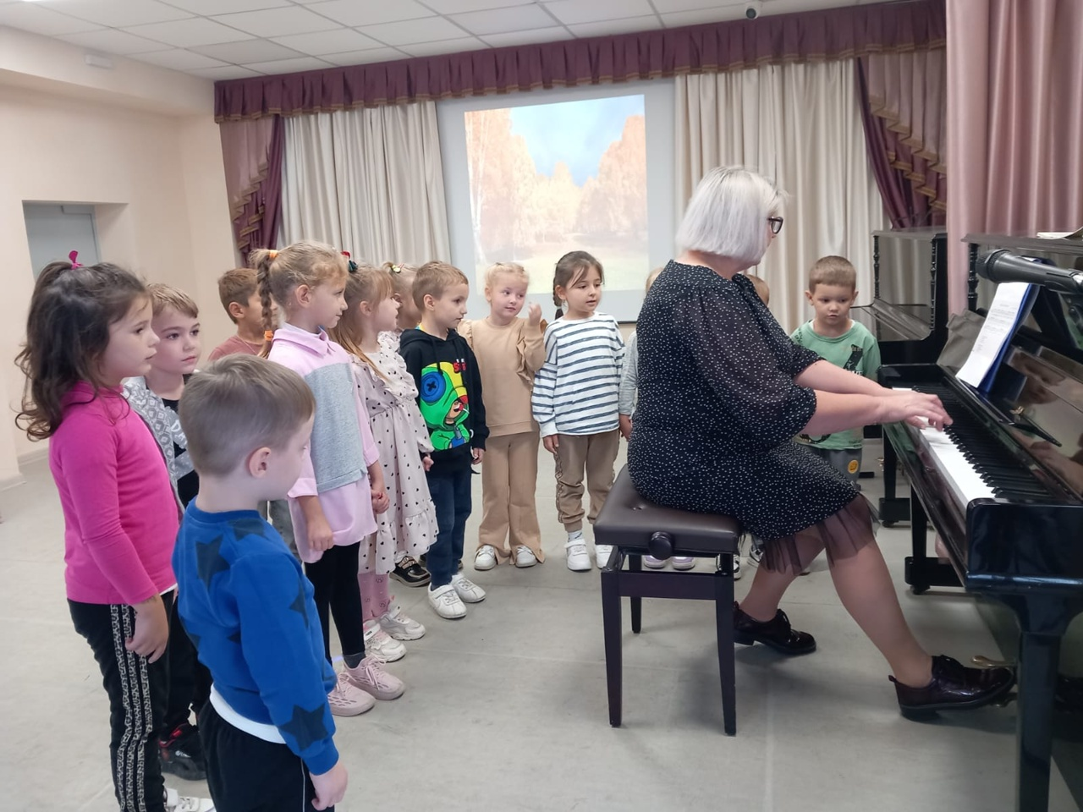

Slide 17
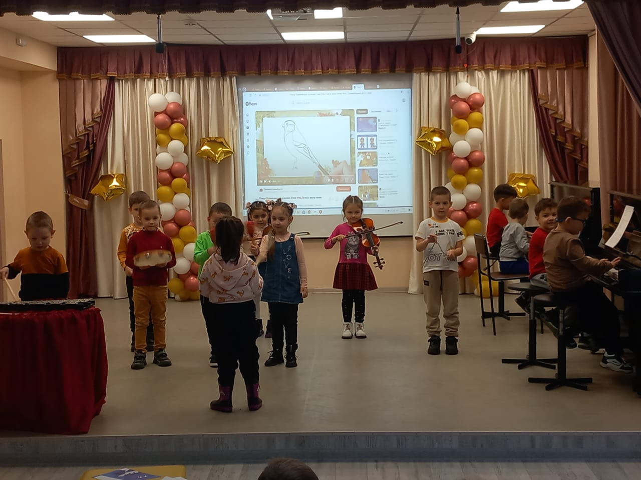

Slide 18
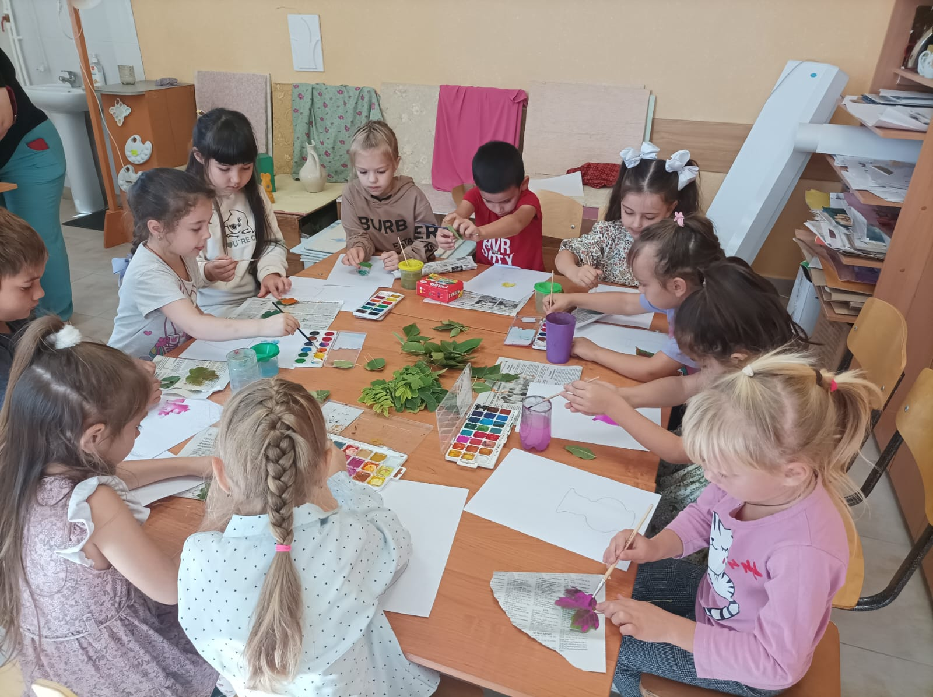

Slide 19
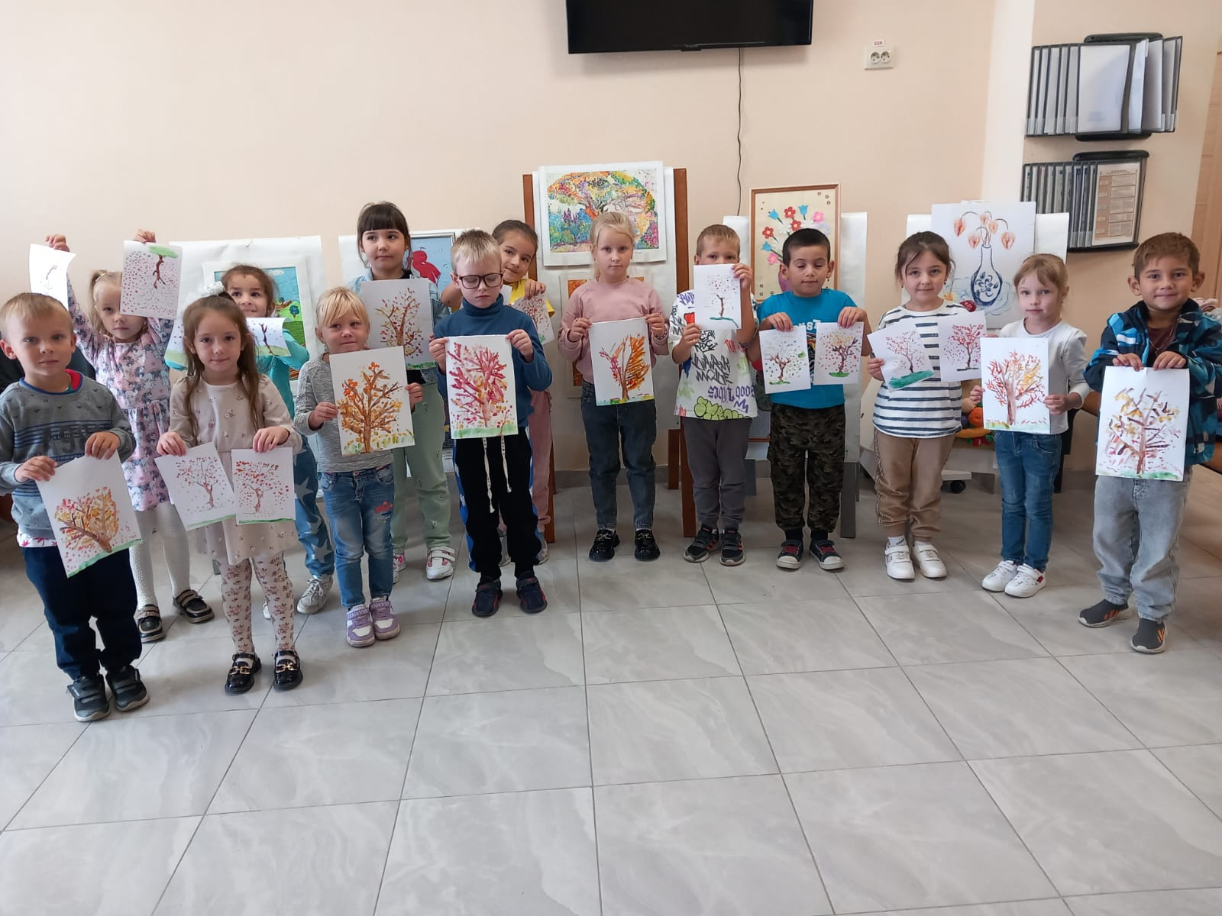

Slide 20
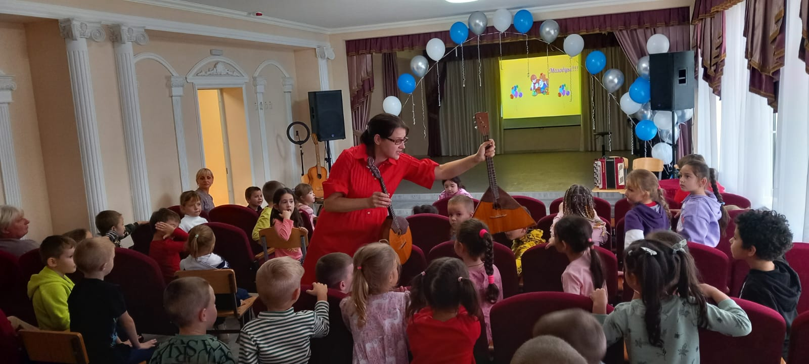

Slide 21
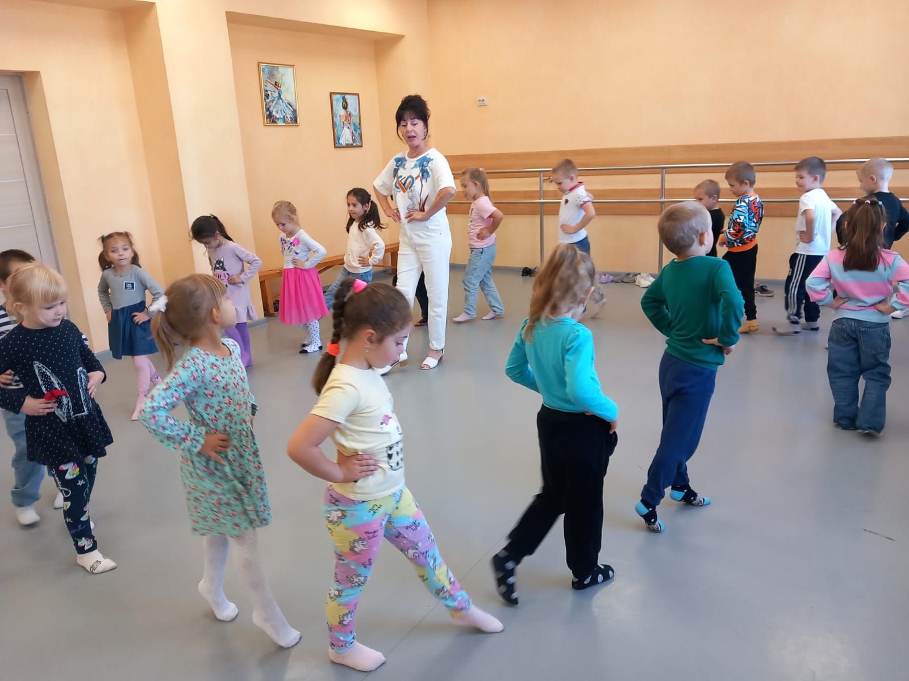

Slide 22
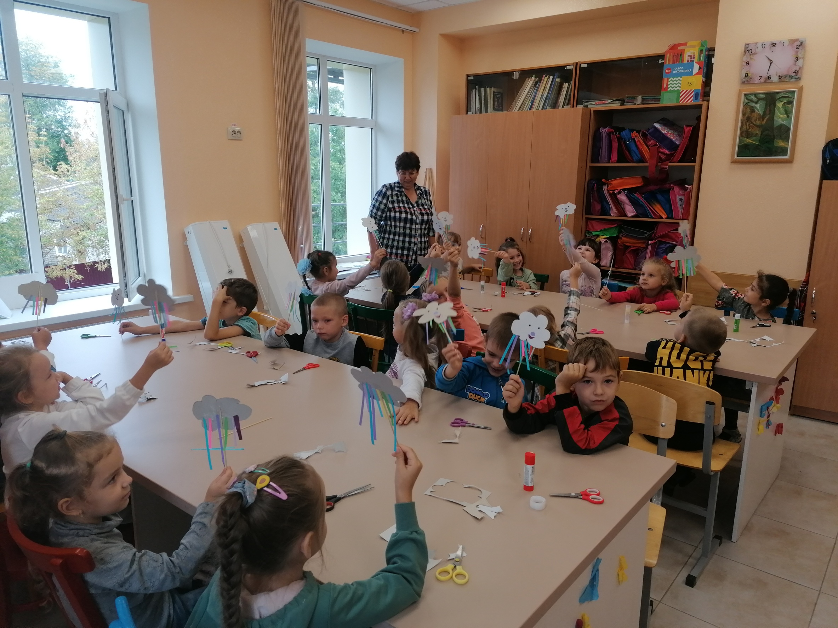

Slide 23
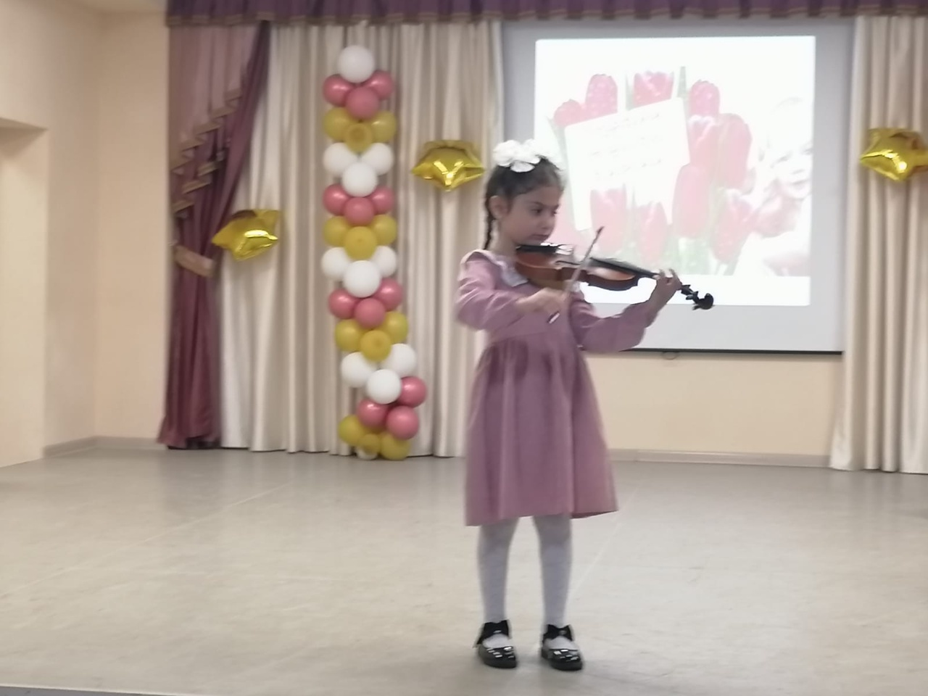

Slide 24
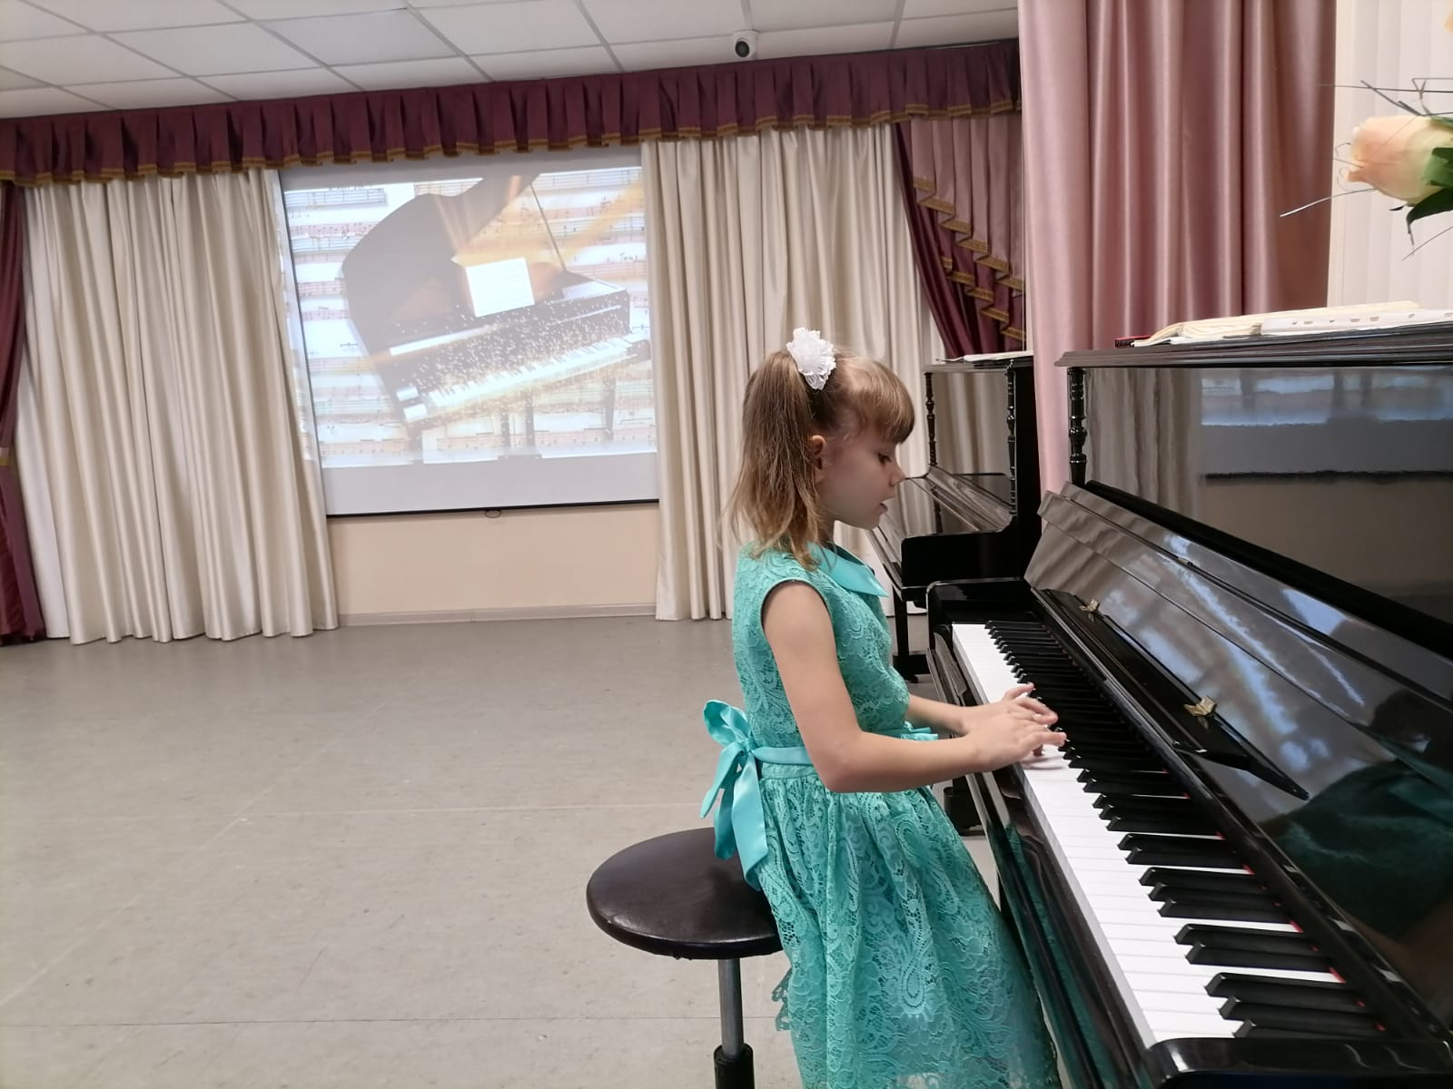

Slide 25
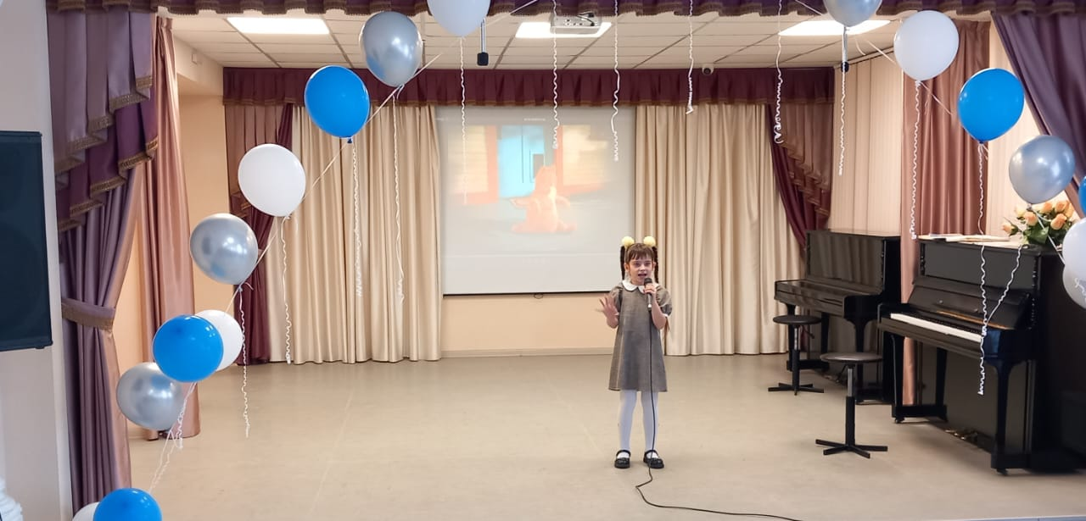

Slide 26
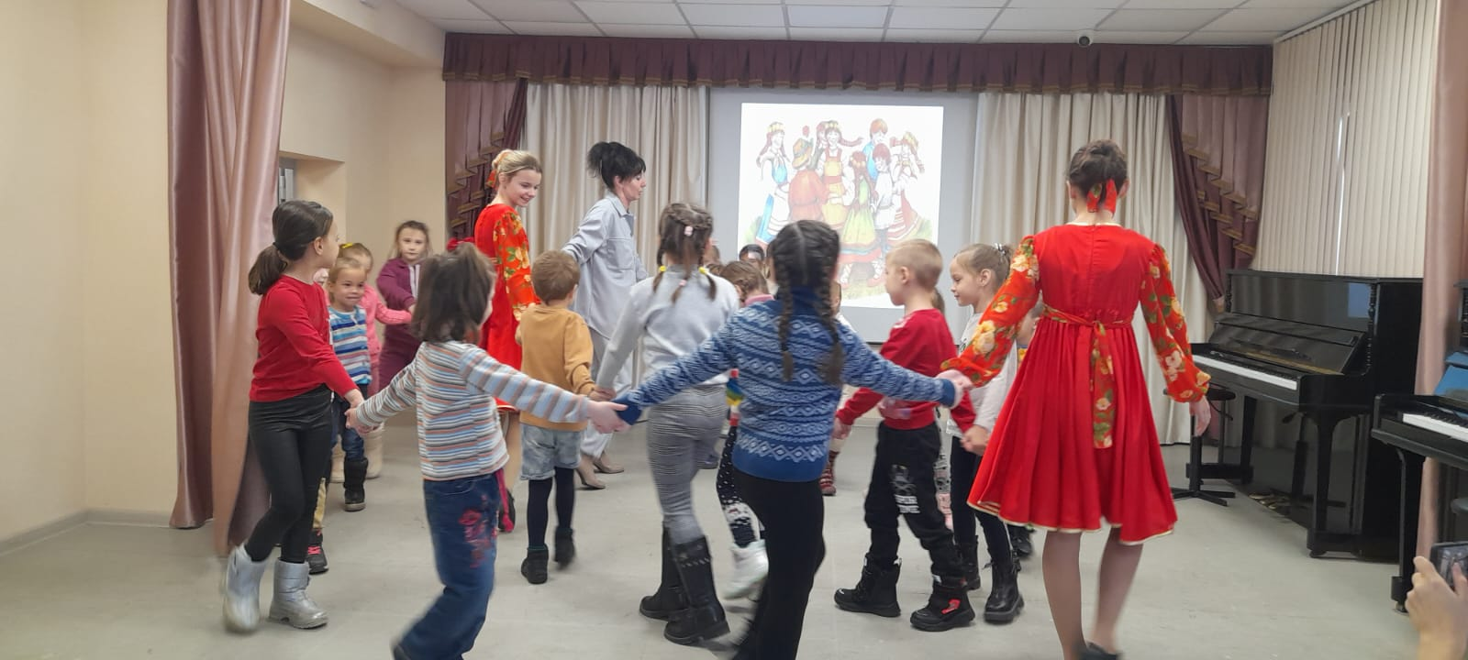

Slide 27
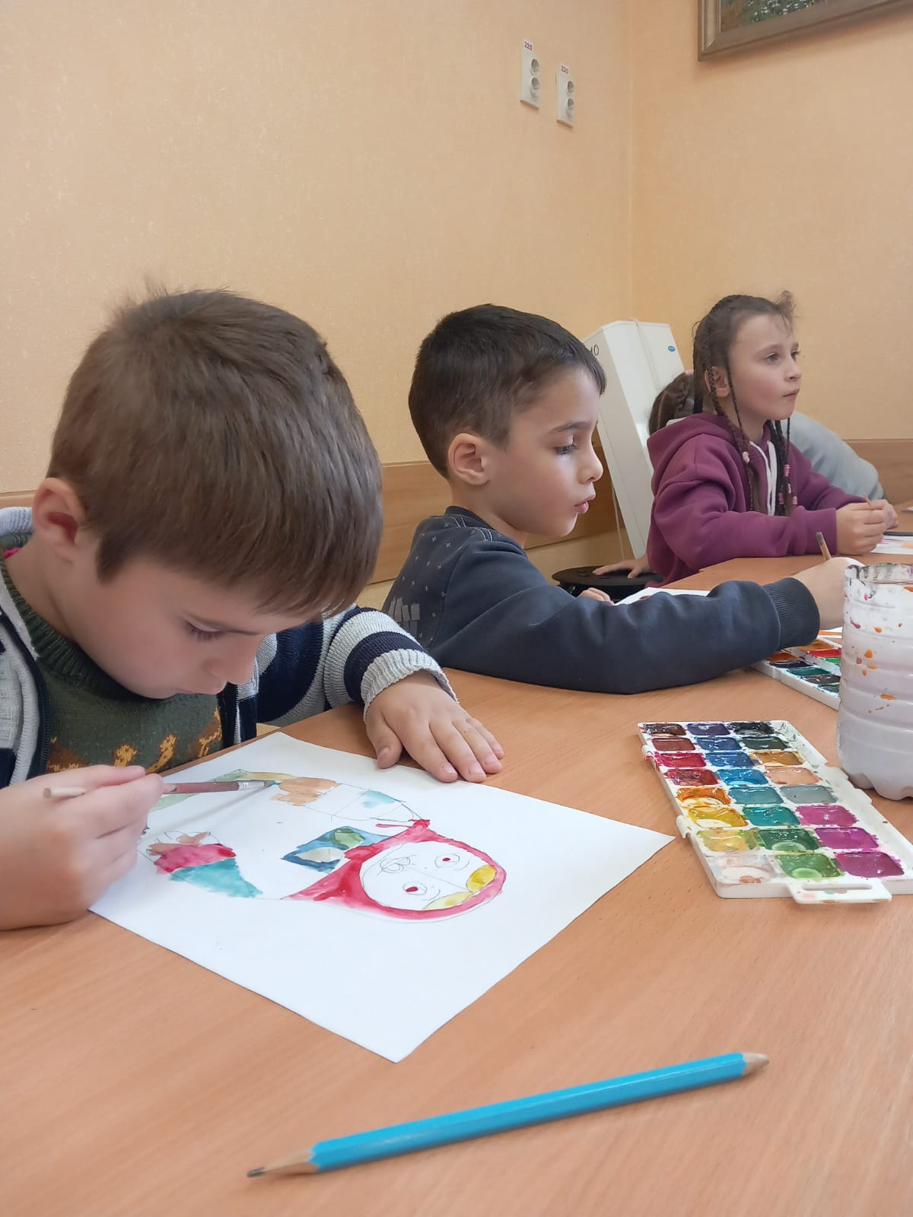

Slide 28
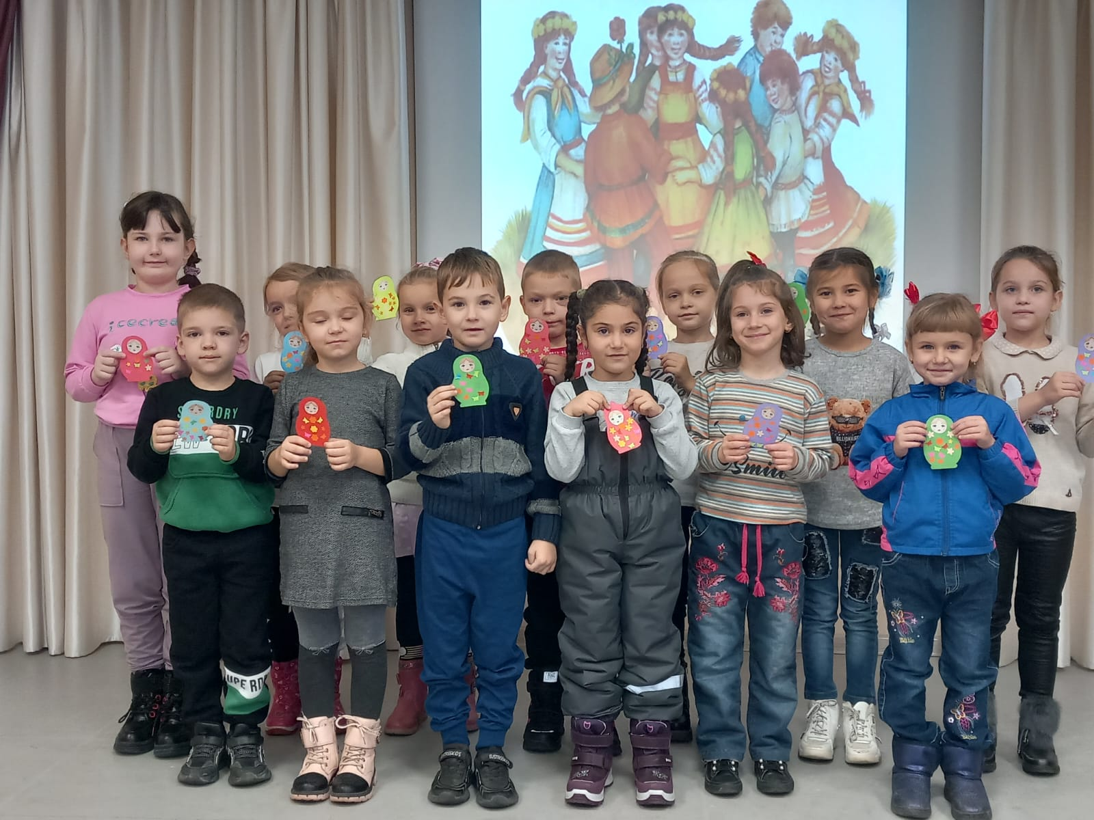

Slide 29
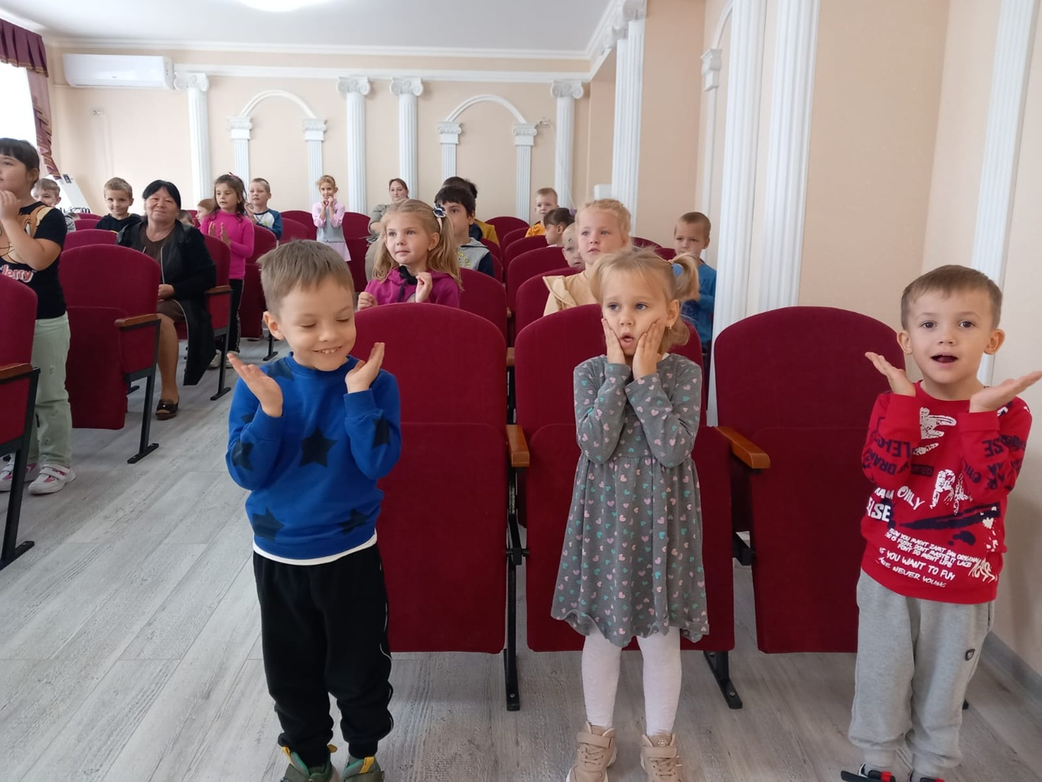

Slide 30
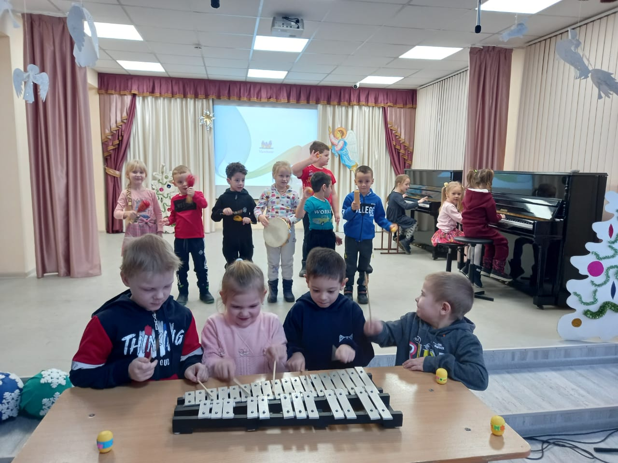

Slide 31
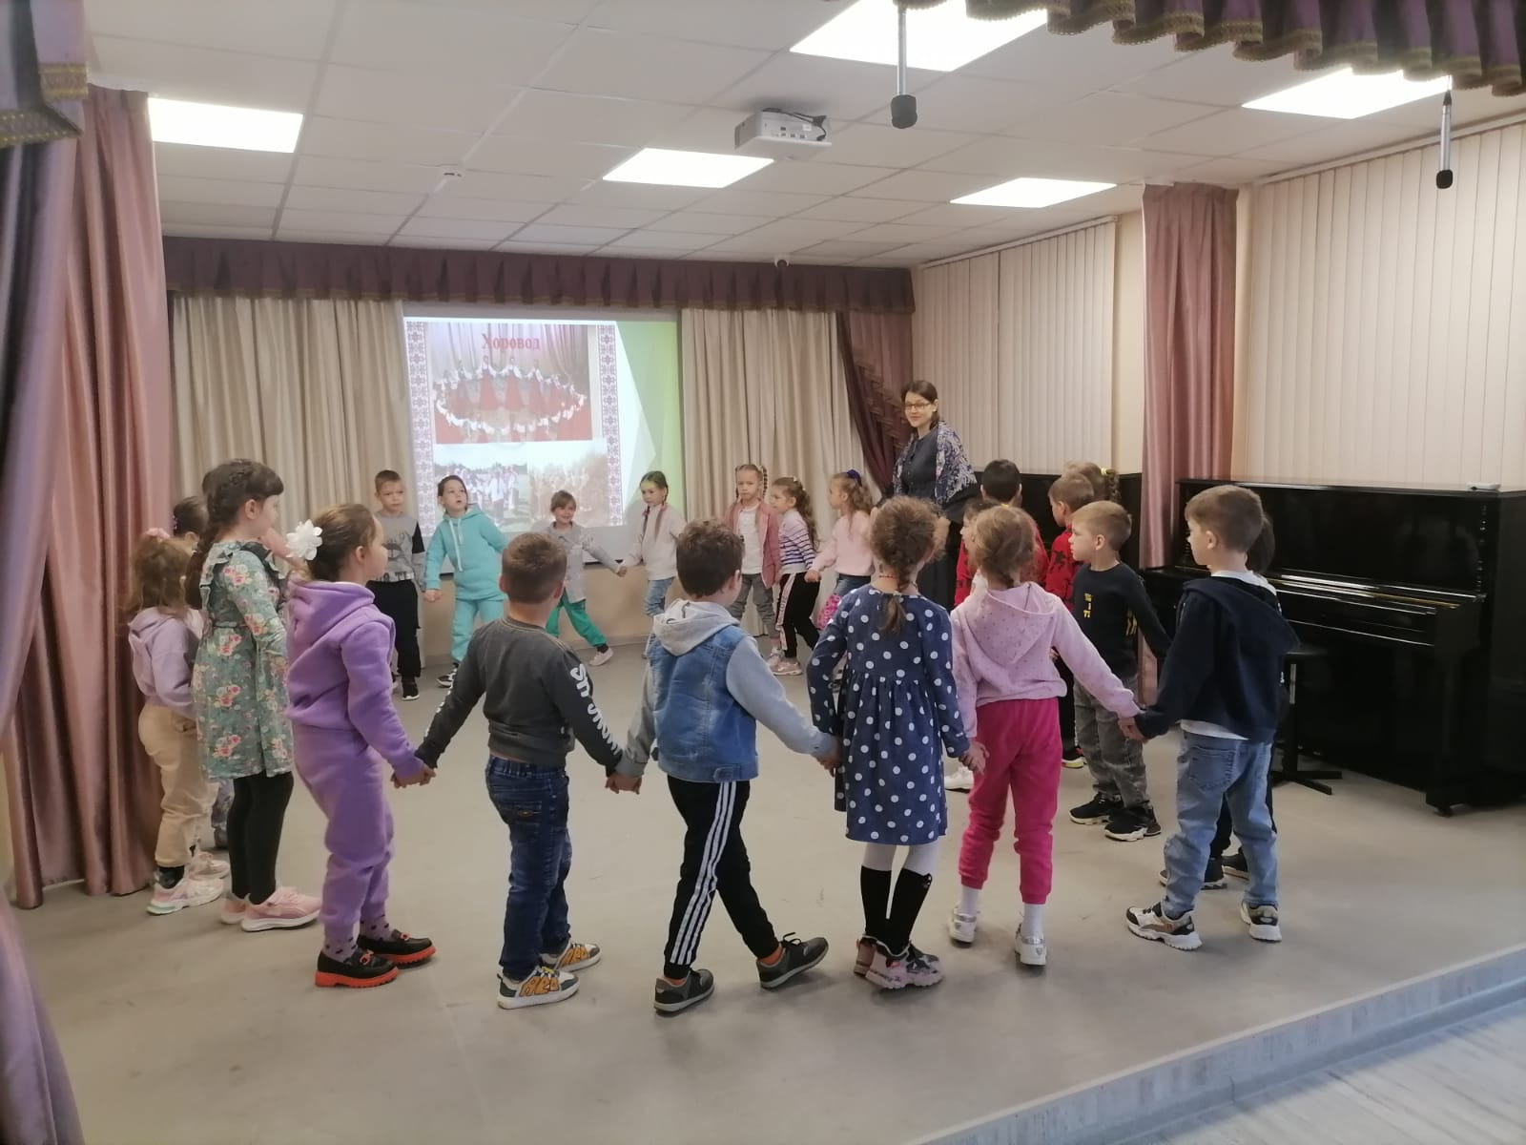

Slide 32
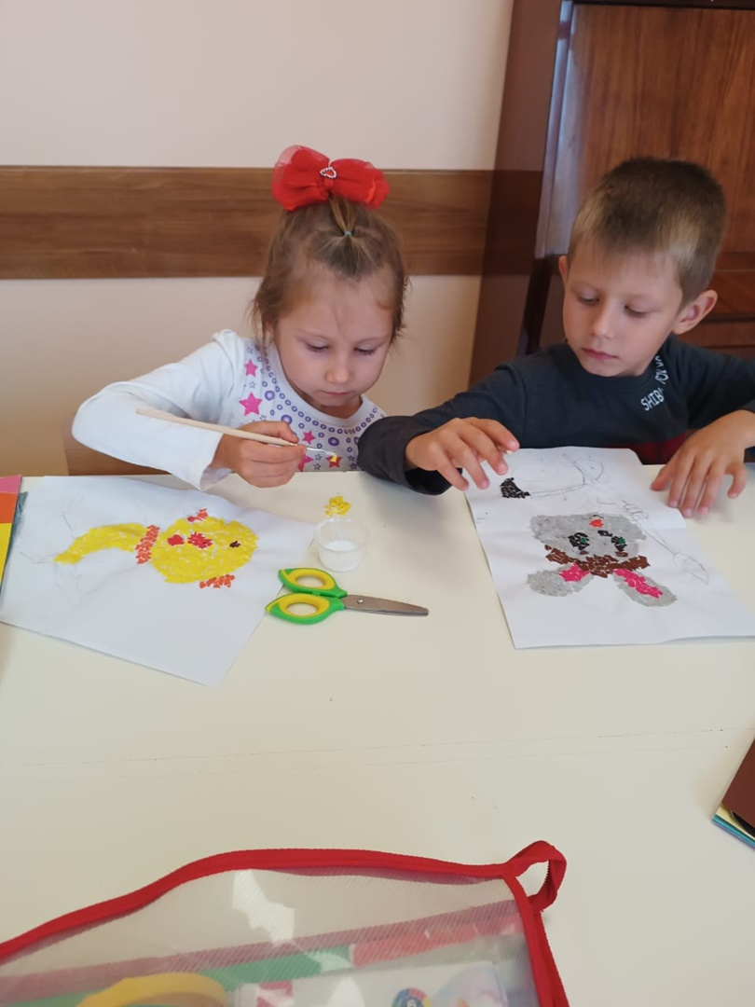

Slide 33
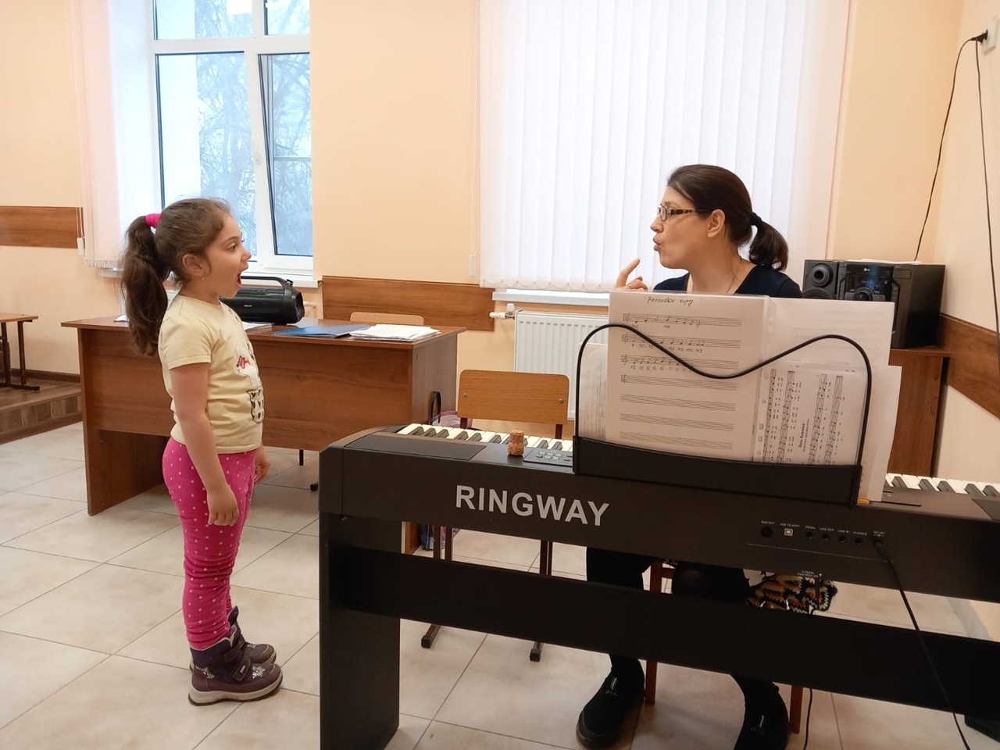

Slide 34
Результат проекта:
- осознанный выбор направления в творчестве;
- стабильный контингент.

Slide 35
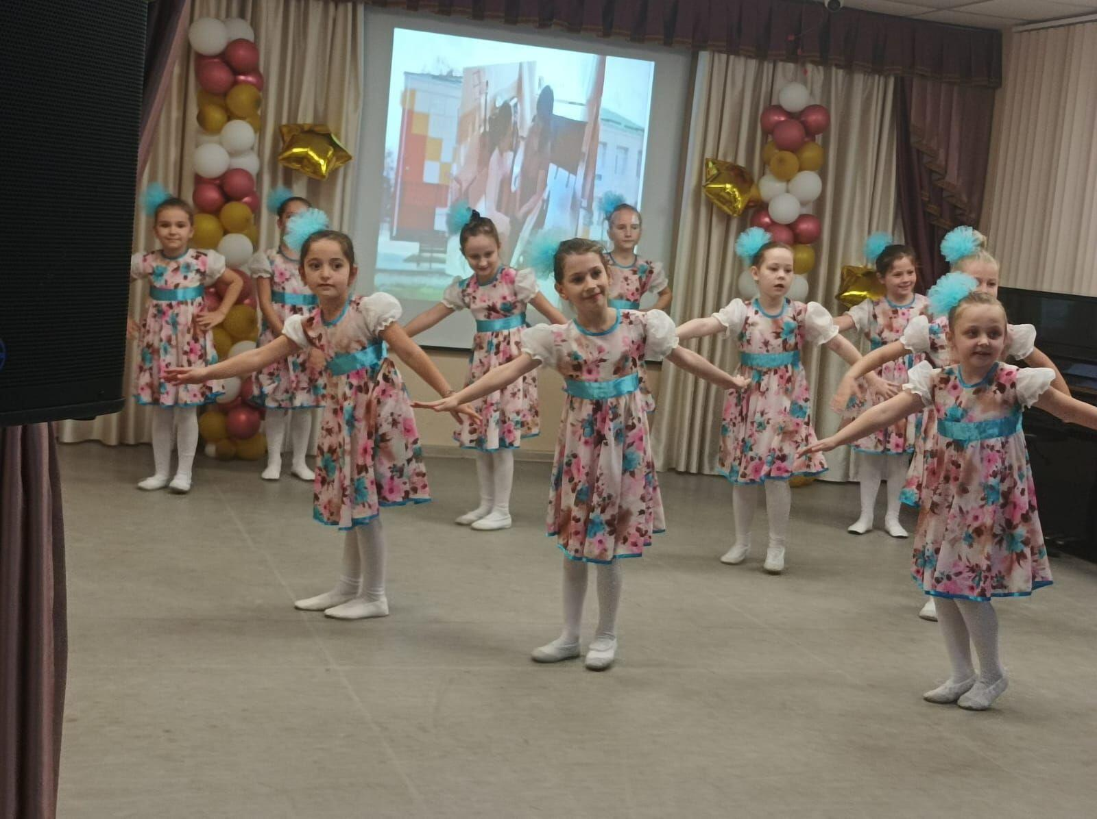

Slide 36
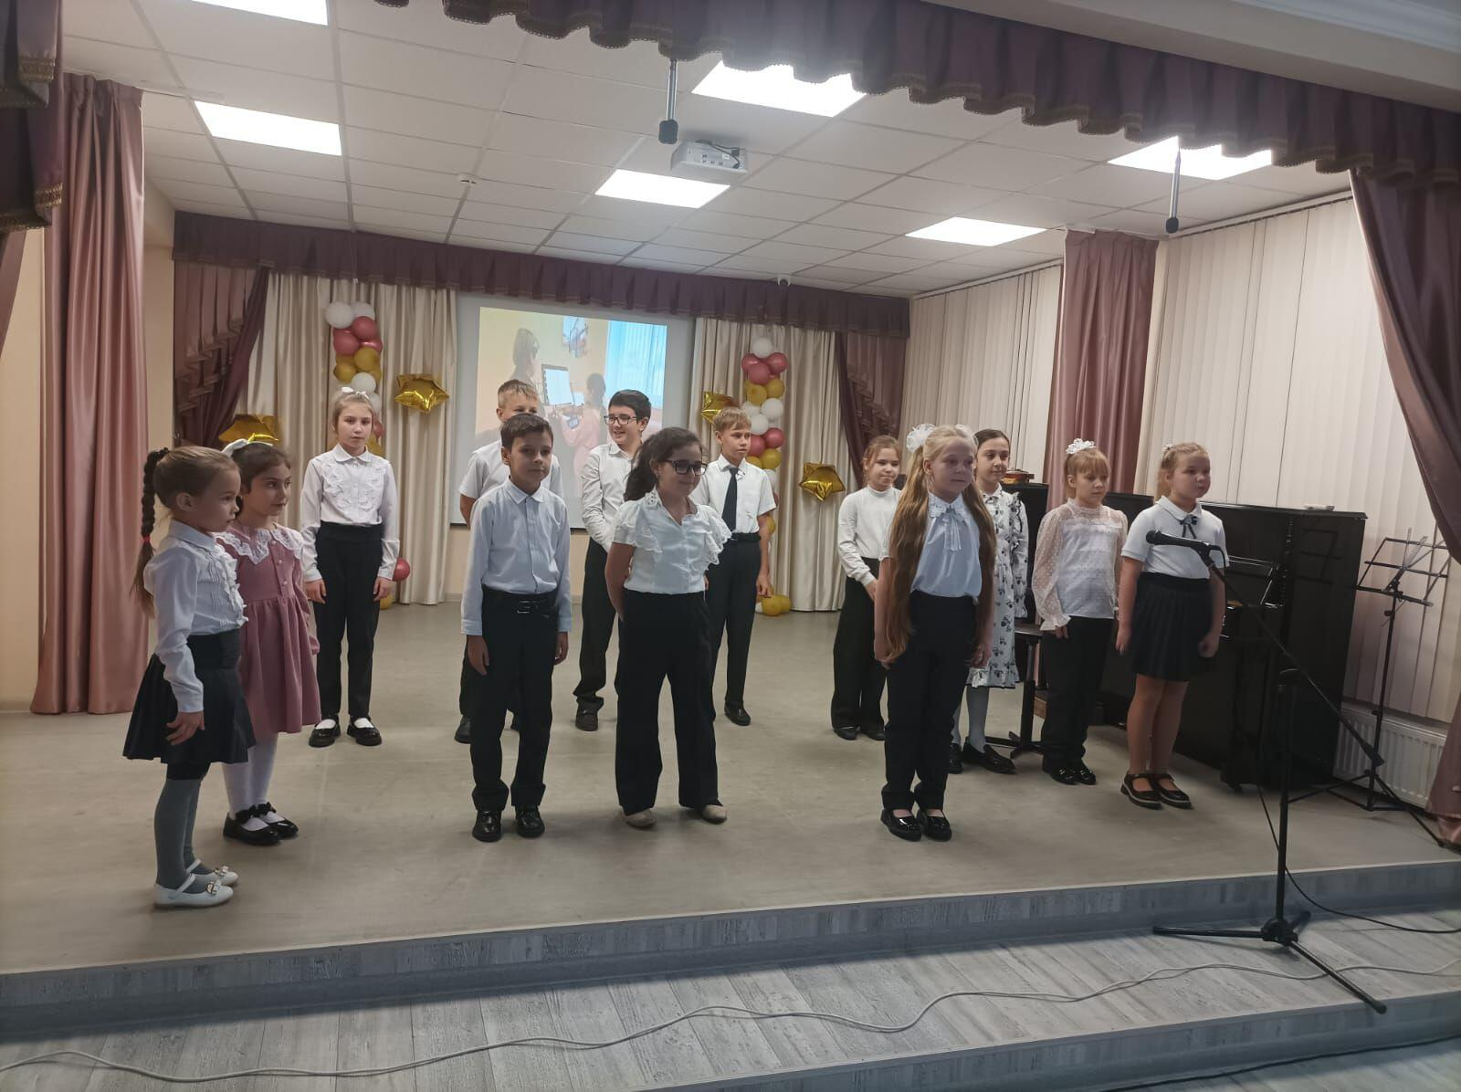

Slide 37
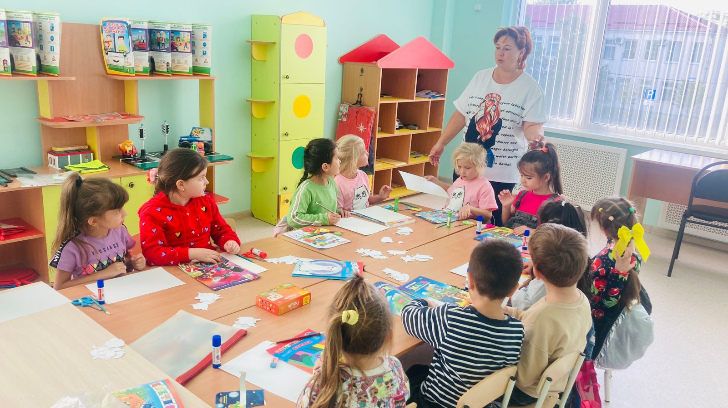

Slide 38
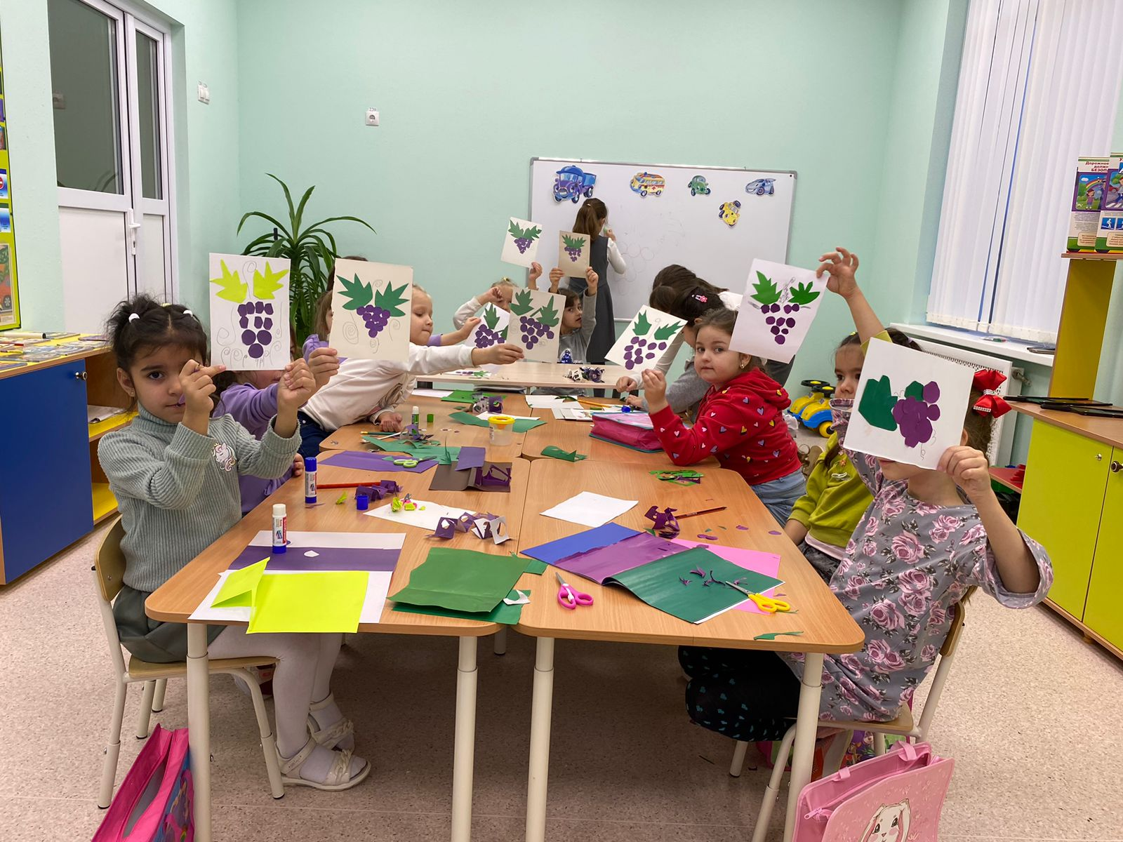

Slide 39
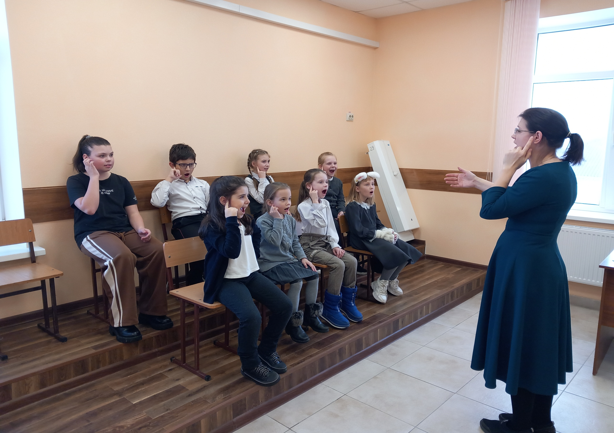

Slide 40
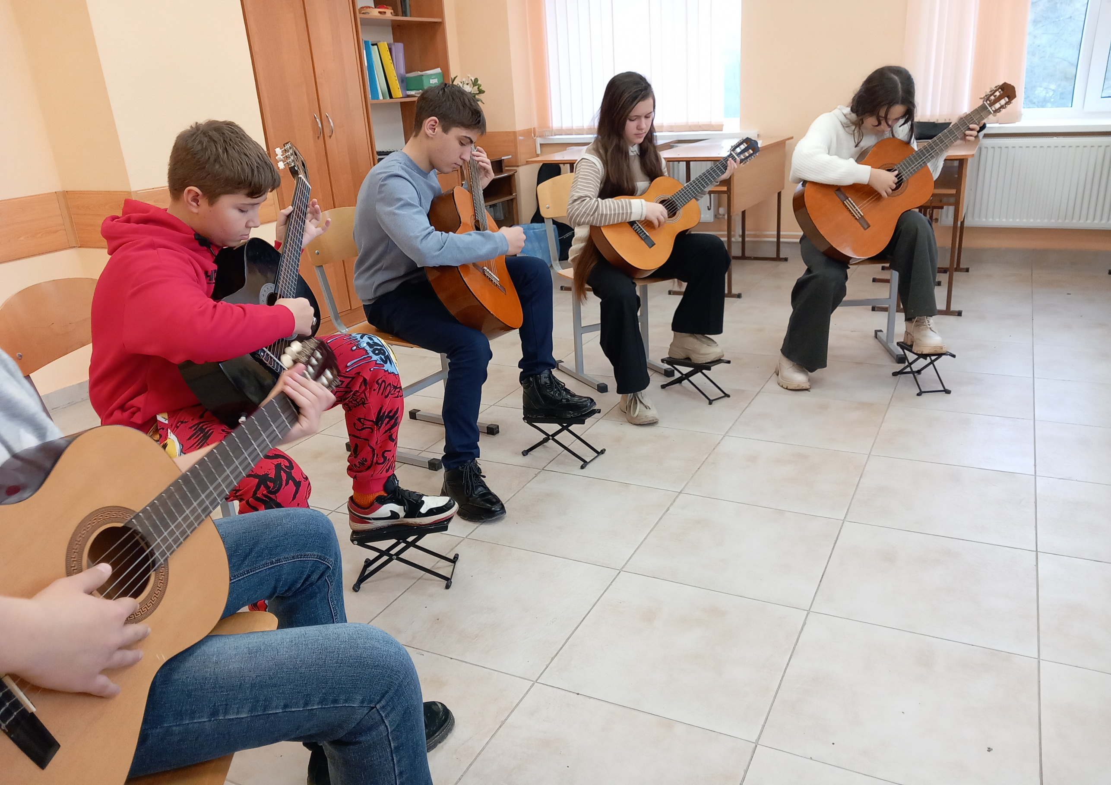

Slide 41
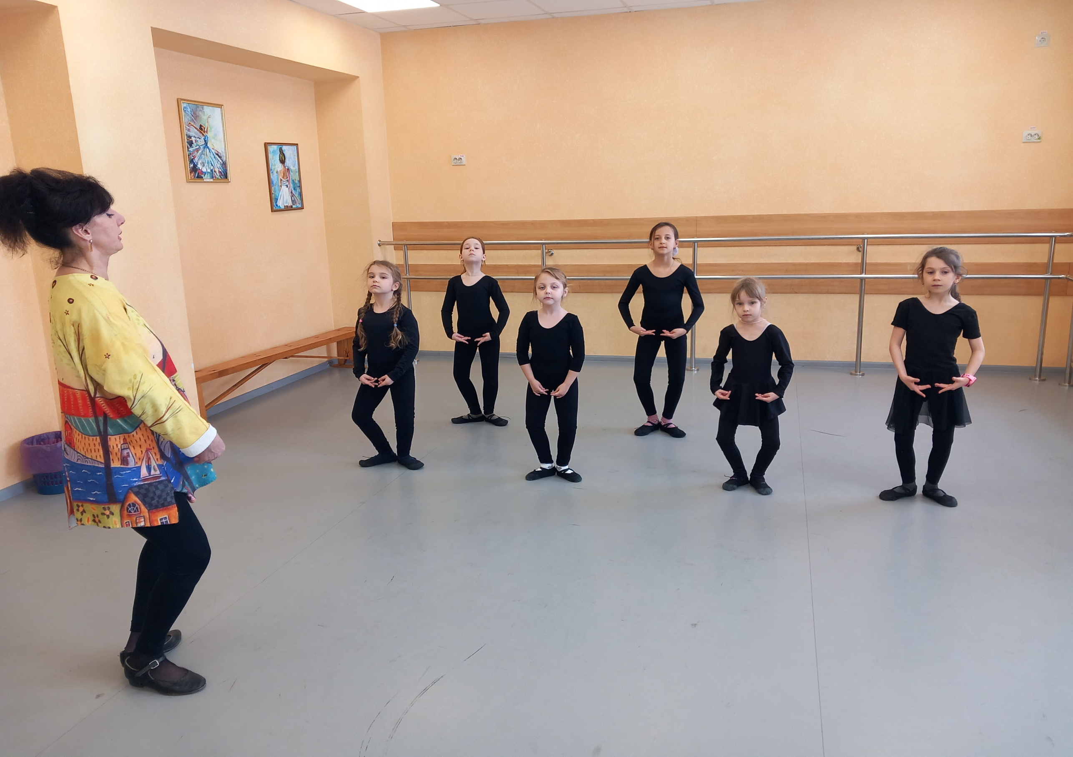

Slide 42
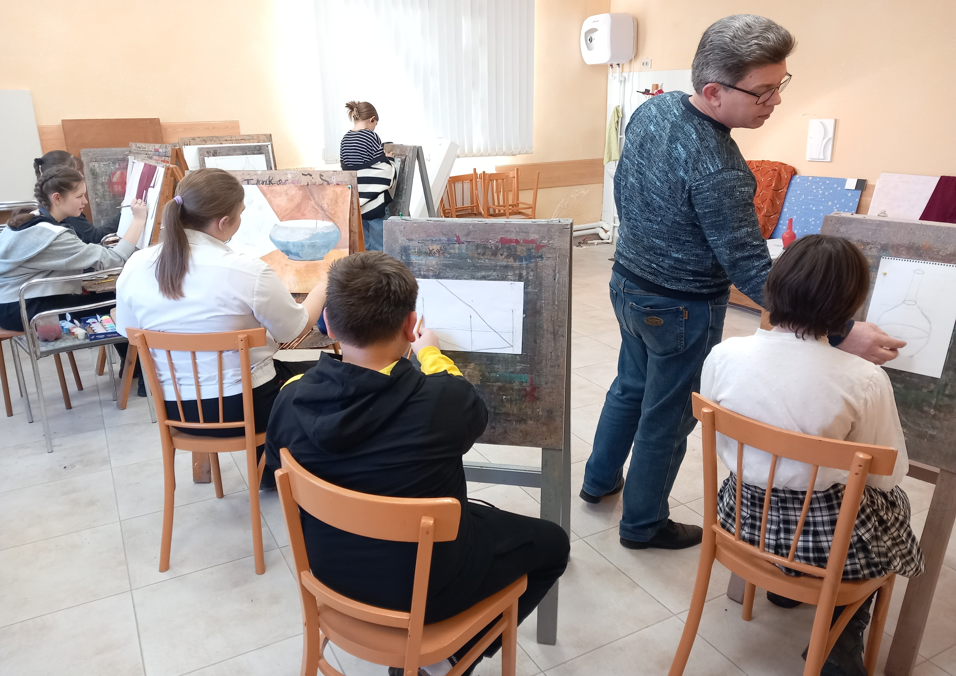

Slide 43
Спасибо за внимание!

